Slide 1
决策树算法
2019.5
培训人：真丽亚

Slide 2
决策树是什么
决策树的原理
决策树生成算法
决策树的优点和局限性
决策树如何使用
决策树的可视化
模型的评估

Slide 3
决策树是什么
决策树是一种基于归纳的学习方法，代表的是一种对象属性与对象的值之间的一种映射关系。是一种基本的分类与回归方法
决策树模型是描述对样本进行分类的树形结构。树由结点和有向边组成：
内部结点表示一个特征或者属性。
叶子结点表示一个分类。
有向边代表了一个分类规则。
决策树从根结点到子结点的的有向边代表了一条路径。决策树的路径是互斥并且是完备的。
用决策树分类时，对样本的某个特征进行相关计算，根据计算结果将样本分配到树的子结点上。此时每个子结点对应该特征的一个取值。

Slide 4
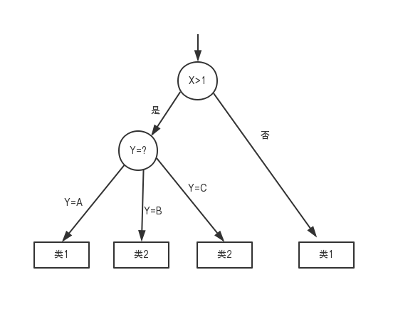
一个简单的决策树例子
左图决策树对有两个输入属性X和Y的样本进行分类。
决策树用来对新样本分类是从树的根节点开始移动样本，直至移动到叶节点为止。在每个非叶决策节点处（如Y），都要确定该节点的特征检验结果，然后考虑所选子树的根节点。

Slide 5
二、决策树的原理
决策树模型可以认为是if-then-else-then规则的集合，也可以认为是定义在特征空间与类空间上的条件概率分布。
决策树将特征空间划分为互不相交的单元，在每个单元定义一个类的概率分布，这就构成了一个条件概率分布。
决策树最优化的策略是：损失函数最小化。决策树的损失函数通常是正则化的极大似然函数。

Slide 6
决策树的生成原理
将所有的样本放在根节点。
选择一个最优特征，根据这个特征将样本数据分割成子集，使得各个子集有一个在当前条件下最好的分区。
递归划分直至以下终止条件之一成立时停止：
分区的所有元素都属于同一个类，该节点为叶子节点，所属类为该分区的类；
没有剩余的属性可以用来进一步分组，此时使用多数的类作为该叶子节点的类；
没有可以划分的数据集。
4. 生成决策树模型，新的数据可以通过模型得出分类结果。

Slide 7
1、 在每个节点上，决策树是如何选择作为划分依据的最优特征属性？
2、 决策树根据分裂准则是怎样划分数据集的？

Slide 8
选择最优特征属性的度量标准：
信息增益：信息增益是对于一个特征，系统有它和没有它时的信息量各是多少，两者的差值就是这个特征给系统带来的信息量。选择具有最高信息增益的属性作为结点的分裂属性，使分区所需的信息量最小。这种方法使得对一个对象分类所需要的期望测试数目最小，确保找到一颗简单的树。信息增益倾向于选择值较多的属性。
增益率：本质上对信息增益进行标准化，当特征A取值集合较大时，加权系数较小，表示抑制该特征。解决了使用信息增益带来的问题。随着划分信息趋向于0，增益率变得不稳定。因此增益率使用在选取的信息增益比较大时。
基尼指数：基尼指数度量数据分区的不纯度。计算速度比信息增益快。

Slide 9
信息熵与信息增益的计算
计算集合T中的熵（单位为比特）：
k为特征量
freq(Ci,T)为T中属于C类的样本数量
|T|表示样本数量
分区后子集的熵的加权和求得：
信息增益为：

Slide 10
属性1 | 属性2 | 属性3 | 类
A | 70 | 真 | 类1
A | 90 | 真 | 类2
A | 85 | 假 | 类2
A | 95 | 假 | 类2
A | 70 | 假 | 类1
B | 90 | 真 | 类1
B | 78 | 假 | 类1
B | 65 | 真 | 类1
B | 75 | 假 | 类1
C | 80 | 真 | 类2
C | 70 | 真 | 类2
C | 80 | 假 | 类1
C | 80 | 假 | 类1
C | 96 | 假 | 类1
熵与信息增益的计算示例样本
先观察样本分好的类别：
9个样本属于类1，
5个样本属于类2

Slide 11

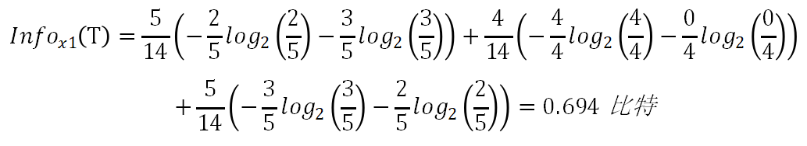

分区前的熵为：
根据属性1把初始样本集T分区成3个子集（检验x₁表示从3个值A,B,C中选择其一）后，得出结果：
通过检验x₁获得的信息增益是：

Slide 12

根据属性3进行检验和分区，类似的计算会得到新的熵：
相应的信息增益是：
根据增益准则，决策树算法将选择检验x1作为分区数据T的最初检验，因为该增益较高。

Slide 13
增益率的算法：
指定一个附加参数：
Split - info(X) =
这表示把T分区成n各子集Ti,就会潜在生成信息，将信息增益与潜在信息的比作为新的增益标准：
Gain - ratio(X) = gain(X)/(Split - info(X))
用这个分区样本集的准则产生的最终决策树是最简洁的。

Slide 14

基尼（Gini)的算法
假设有 K个分类，样本属于第 k类的概率为 p_{k}= p(y=c_{k}) 则概率分布的基尼指数为:
基尼指数表示：样本集合中，随机选中一个样本，该样本被分错的概率。基尼指数越小，表示越不容易分错。
基尼系数与熵一样，是度量不确定的指标。
对于样本集D, Gini(D)越小，说明集合中的样本越纯净。
在某一特征的条件下的基尼指数，是每个自己的基尼系数的加权和，权重是以每个自己占集合的百分比表示

Slide 15
决策树根据分裂准则是怎样划分数据集的？
针对不同的数据集，要分三种情况来讨论：
1） 待划分的特征是离散值，对于每个已知的值产生一个分支
2） 带划分的特征是离散的，产生的分支小于该特征不同值的个数，比如二叉树，则会对该离散值采用区间形式再次离散化。
3）如果选择的特征值是连续的，则选择分裂点，输出大于分裂点的部分，和小于分裂点的部分。

Slide 16
三、决策树的生成算法
ID3算法是自顶向下的贪婪搜索算法，ID3的属性选择是基于信息量最大的属性。即这个属性可以最小化把样本分类到结果子树中所需的信息。就是前面所的信息增益准则。
C4.5 算法是ID3算法的扩展，把分类的范围从类别的属性扩展到数值属性。可以把数据分区
C5.0算法是对C4.5算法的改进。会构建全套的分类器，再选择最终的分类，包含了新的数据类型。提供预处理缺失值异常值等机制。极大的提高了决策树和规则集的可伸缩性。
CART 算法构建的树只有二元区间。使用Gini多样性指标作为分区标准

Slide 17
决策树生成算法的比较
C5.0算法提供了预过滤属性机制，减少可变五分类成本。
CART方法对于异常点和干扰数据的抵抗性强，分区算法通常把异常点隔离到个别的节点上。CART的分类树或回归树的结构不会随自变量的转换而变化。
C4.5和CART的分区准则、信息增益和Gini指标容易出现偏差。不能成功的应用于分类没有平均分布在训练和检验数据集上的情形。

Slide 18
决策树算法的优点
简单易读，生成速度快
适用于大多数问题
只是用最重要的特征
可以使用少量的数据建立模型

Slide 19
决策树的局限性
容易过拟合或欠拟合
在根据具有大量水平的特征进行划分，往往是有偏的
对于关系建立模型时会有困难
可以使用少量的数据建立模型
训练数据中的小变化可能导致决策逻辑的较大变化
大的决策树可能很难理解，给出的决策可能看起来会违反直觉

Slide 20
决策树的剪枝
当决策树特征特别多时，可以无限制的选择需要分割的特征。如果决策树增长过大，将会使许多决策过于具体，模型将会过度拟合训练集，导致模型的预测性能不好，也有可能会出现不符合逻辑的结果。
这就需要对决策树进行一些剪枝操作；
当决策树达到一定数量的决策，或者决策树的节点数到达一定数量时，我们就停止该部分继续下去，这种方法称为预剪枝决策树。
预剪枝的不足在于没有办法知道决策树是否会错过细微但很重要的模式，也许这种模式需要决策树生长到足够大时才能学习到。

Slide 21
还有一种称为后剪枝的方法。
如果一颗决策树生长的过大，就根据节点处的错误率使用修剪准则将决策树减小到更合适的大小。
该方法通常比预剪枝更有效，如果没有事先生成决策树，要确定一颗决策树生长的最佳程度是相当苦难的。
C5.0算法可以自动修剪，能自动使用相当合理的默认值。该算法的总体策略是线生成一个过度拟合训练数据的大决策树，然后删除对分类误差影响不大的节点和分歧。
CART使用的代价复杂度剪枝算法，是一个后剪枝法的实例。

Slide 22
决策树算法的使用
Python的sklearn包中包含决策树算法：
sklearn中提供基于CART的决策树的分类算法和回归算法：
1）DecisionTreeClassifier()
2）DecisionTreeRegressor()
以上算法可以选择分类器以及设置节点数、最子叶样本数等来实现预剪枝。
2. R中提供一个基于Java算法J48可以代替C4.5算法使用，包含在RWeka包中。R的包C50中包含C5.0算法。
直接调用函数： C5.0()

Slide 23
决策树的实现过程过程与大部分机器学习的过程相同：
1）数据预处理
缺失值处理，数据集成、规约等
2）划分训练集和测试集
按比例划分训练集和测试集，也可以均分多个集合进行交叉验证。
3）基于数据调用算法训练模型
直接调用前面提到的方法
4） 评估决策树模型
通过对测试集进行预测，来判断模型的准确率。
通过可视化决策模型，对每一步决策进行分析
5） 优化提高模型性能
可以通过算法的参数实现预剪枝、后剪枝等的。
使用集成算法如随机森林、boosting算法等提高模型的准确率。

Slide 24
1. 导入需要用到的python库
import numpy as np
import matplotlib.pyplot as plt
import pandas as pd
2. 导入数据集
dataset = pd.read_csv('Social_Network_Ads.csv')
X = dataset.iloc[:, [2, 3]].values
y = dataset.iloc[:, 4].values
3. 将数据集拆分为训练集和测试集
from sklearn.model_selection import train_test_split
X_train, X_test, y_train, y_test = train_test_split(X, y, test_size = 0.25, random_state = 0)

Slide 25
4. 特征缩放
from sklearn.preprocessing import StandardScaler
sc = StandardScaler()
X_train = sc.fit_transform(X_train)
X_test = sc.transform(X_test)
5. 对测试集进行决策树分类拟合
from sklearn.tree import DecisionTreeClassifier
classifier = DecisionTreeClassifier(criterion = 'entropy', random_state = 0)
classifier.fit(X_train, y_train)
6. 预测测试集的结果
y_pred = classifier.predict(X_test)
7. 制作混淆矩阵
from sklearn.metrics import confusion_matrix
cm = confusion_matrix(y_test, y_pred)

Slide 26
8. 将训练集结果进行可视化
from matplotlib.colors import ListedColormap
X_set, y_set = X_train, y_train
X1, X2 = np.meshgrid(np.arange(start = X_set[:, 0].min() - 1, stop = X_set[:, 0].max() + 1, step = 0.01),
np.arange(start = X_set[:, 1].min() - 1, stop = X_set[:, 1].max() + 1, step = 0.01))
plt.contourf(X1, X2, classifier.predict(np.array([X1.ravel(), X2.ravel()]).T).reshape(X1.shape),
alpha = 0.75, cmap = ListedColormap(('red', 'green')))
plt.xlim(X1.min(), X1.max())
plt.ylim(X2.min(), X2.max())
for i, j in enumerate(np.unique(y_set)):
plt.scatter(X_set[y_set == j, 0], X_set[y_set == j, 1],
c = ListedColormap(('red', 'green'))(i), label = j)
plt.title('Decision Tree Classification (Training set)')
plt.xlabel('Age')
plt.ylabel('Estimated Salary')
plt.legend()
plt.show()

Slide 27
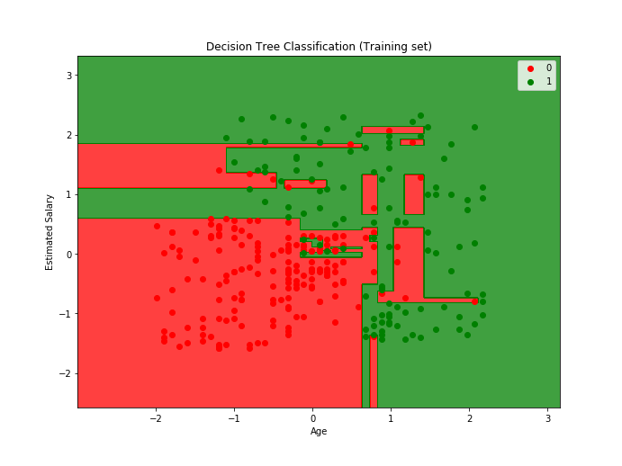

Slide 28
9. 将测试集结果进行可视化
from matplotlib.colors import ListedColormap
X_set, y_set = X_test, y_test
X1, X2 = np.meshgrid(np.arange(start = X_set[:, 0].min() - 1, stop = X_set[:, 0].max() + 1, step = 0.01),
np.arange(start = X_set[:, 1].min() - 1, stop = X_set[:, 1].max() + 1, step = 0.01))
plt.contourf(X1, X2, classifier.predict(np.array([X1.ravel(), X2.ravel()]).T).reshape(X1.shape),
alpha = 0.75, cmap = ListedColormap(('red', 'green')))
plt.xlim(X1.min(), X1.max())
plt.ylim(X2.min(), X2.max())
for i, j in enumerate(np.unique(y_set)):
plt.scatter(X_set[y_set == j, 0], X_set[y_set == j, 1],
c = ListedColormap(('red', 'green'))(i), label = j)
plt.title('Decision Tree Classification (Test set)')
plt.xlabel('Age')
plt.ylabel('Estimated Salary')
plt.legend()
plt.show()

Slide 29
另一种可视化方法是将决策树模型的所有信息保存到一个.dot文件中，然后基于Graphiv包进行可视化。
下图就是通过sklearn和pydotplus实现的决策树模型可视化效果。

Slide 30
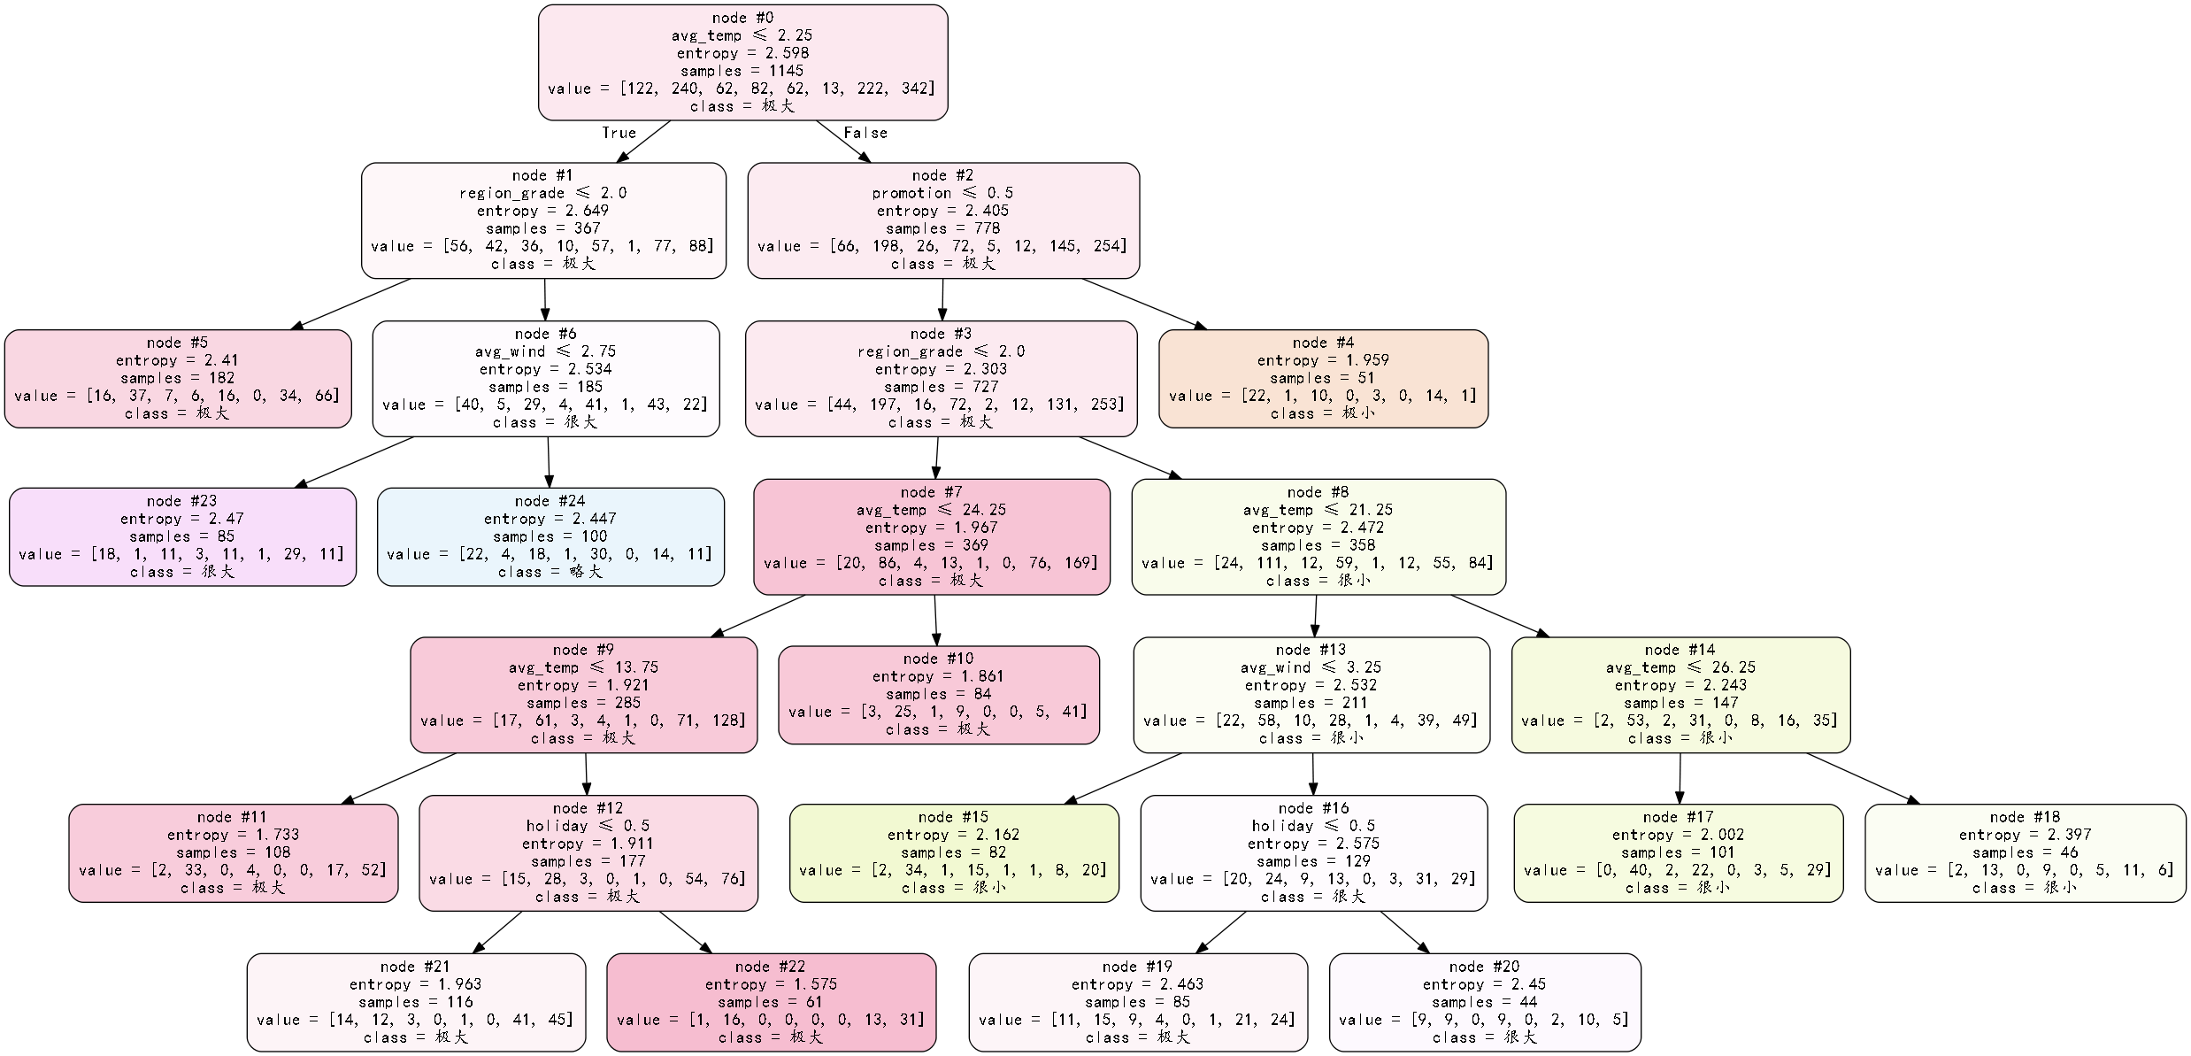

Slide 31
分类器评估方法：准确率和混淆矩阵
准确率(Accuracy)
accuracy_score：函数计算分类准确率，返回被正确分类的样本比例（default）或者是数量（normalize=False）
在多标签分类问题中，该函数返回子集的准确率，对于一个给定的多标签样本，如果预测得到的标签集合与该样本真正的标签集合严格吻合，则subset accuracy =1.0否则是0.0
混淆矩阵
在机器学习中尤其是统计分类中，混淆矩阵（confusion matrix），也被称为错误矩阵（error matrix）。
矩阵的每一列表达了分类器对于样本的类别预测，二矩阵的每一行则表达了版本所属的真实类别
之所以叫做’混淆矩阵‘，是因为能够很容易的看到机器学习有没有将样本的类别给混淆了。

Slide 32
分类器评估方法：精确度-召回率
精确度（precision)
精确率是针对我们预测结果而言的，它表示的是预测为正的样本中有多少是真正的正样本。那么预测为正就有两种可能了，一种就是把正类预测为正类(TP)，另一种就是把负类预测为正类(FP)。
P=TP/(TP +FP)
召回率(recall)
召回率是针对我们原来的样本而言的，它表示的是样本中的正例有多少被预测正确了。那也有两种可能，一种是把原来的正类预测成正类(TP)，另一种就是把原来的正类预测为负类(FN)
R=TP/(TP+FN)
· 通过修改参数则能得出一个准确率和召回率的曲线（ROC），这条曲线与x和y轴围成的面积就是AUC（ROC Area）。AUC可以综合衡量一个预测模型的好坏，这一个指标综合了precision和recall两个指标

Slide 33
分类器评估方法：F度量
F度量(F1-Measure)
P和R指标有时候会出现的矛盾的情况，这样就需要综合考虑他们，最常见的方法就是F-Measure（又称为F-Score）。
F1-measure认为精确率和召回率的权重是一样的,但有些场景下,我们可能认为精确率会更加重要,调整参数a,使用Fa-measure可以帮助我们更好的评估结果.
F-Measure是Precision和Recall加权调和平均：
F = (a²+1)P*R/a²(P+R)
当a=1时：
F-score=(2*precision*recall)/(precision+recall)

Slide 34
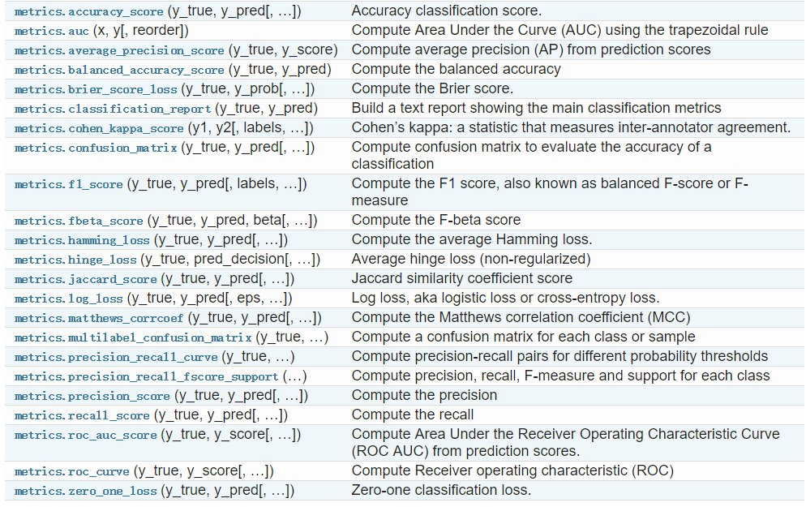

Slide 35
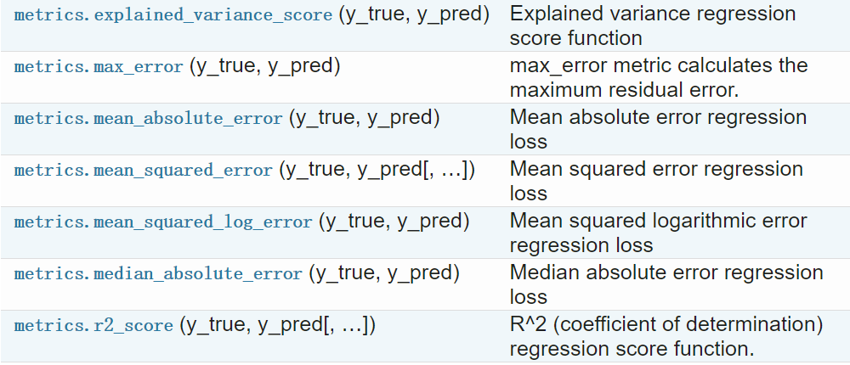
此外，决策树的回归模型的评估，sklearn中提供了如下方法

